Slide 1


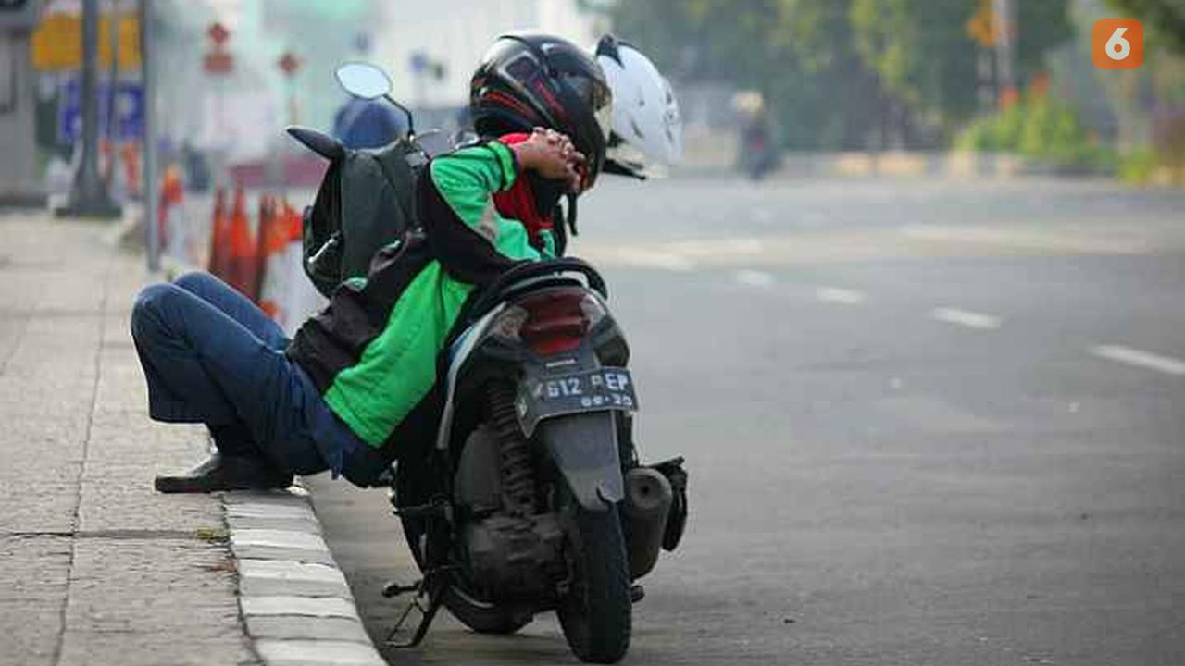

“Kebijakan dan Aksi Pemerintah: Penanganan COVID-19 dan Pemulihan Ekonomi Nasional”
ASTERA PRIMANTO BHAKTI
Direktur Jenderal Perimbangan Keuangan
Jakarta, 17 Juni 2020

Slide 2
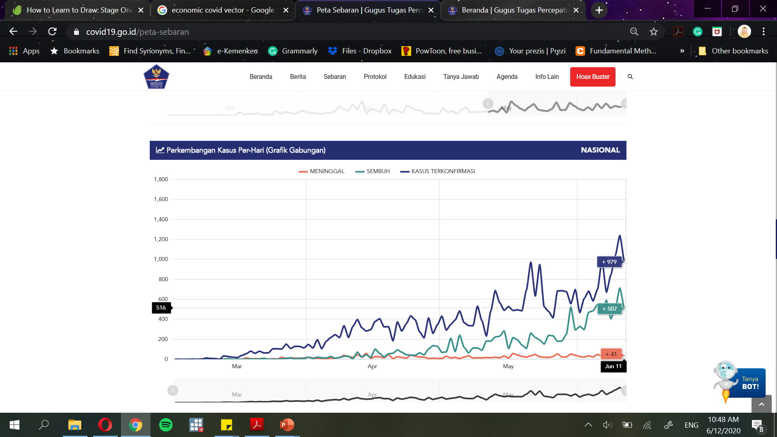
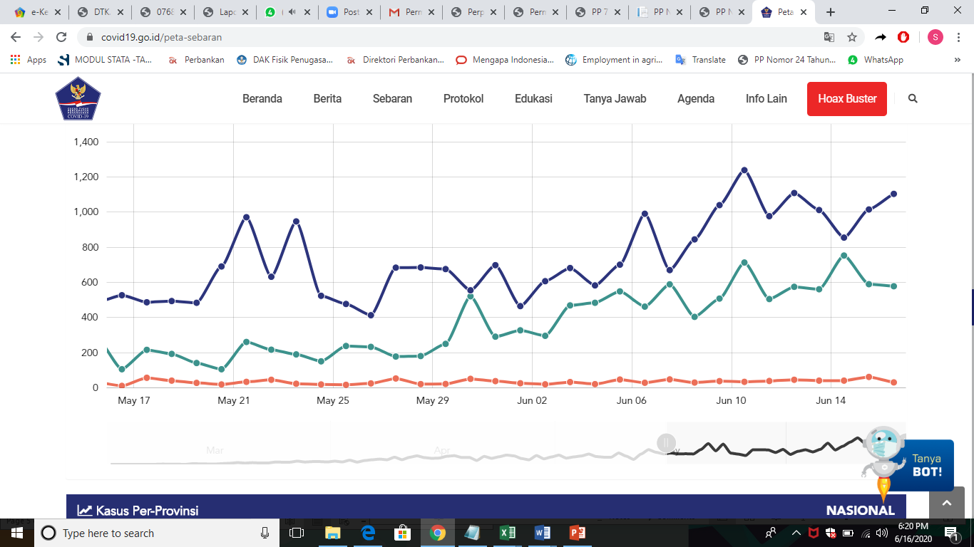
Status Pandemi COVID-19
Hingga saat ini status pandemik COVID-19 masih belum dicabut oleh WHO. Bahkan kasus terkonfirmasi belum menunjukkan penurunan yang signifikan secara global maupun nasional
Grafik Perkembangan Kasus Per Hari Nasional
Indonesia
Positif 40.400
Sembuh 15.703
Meninggal 2.231
Dunia
Negara 216
Terkonfirmasi 7.890.687
Meninggal 433.404
Sumber: covid19.go.id (16 Juni 2020)

Slide 3



Dampak Pandemi COVID-19 (1)
COVID-19 menyebabkan dampak negatif, mulai dari krisis kesehatan, gangguan aktivitas sosial, dan gejolak negatif perekonomian.
KRISIS KESEHATAN
GANGGUAN AKTIVITAS SOSIAL
PENINGKATAN RISIKO EKONOMI
Infeksi
Kelaparan
Kematian
Terganggunya kesehatan mental (Kecemasan, ketakutan, kesedihan)
Berhentinya aktivitas ekonomi yang menyerap tenaga kerja di berbagai sektor
Kehilangan sumber pendapatan
Penurunan daya beli dan kemampuan konsumsi
Kinerja ekonomi menurun:
konsumsi terganggu
investasi terhambat,
ekspor-impor terkontraksi
Pertumbuhan ekonomi melambat
Gejolak sektor Keuangan :
Kenaikan non-Performing Loan
Persoalan likuiditas dan solvabilitas
Sumber : Kemenkeu

Slide 4
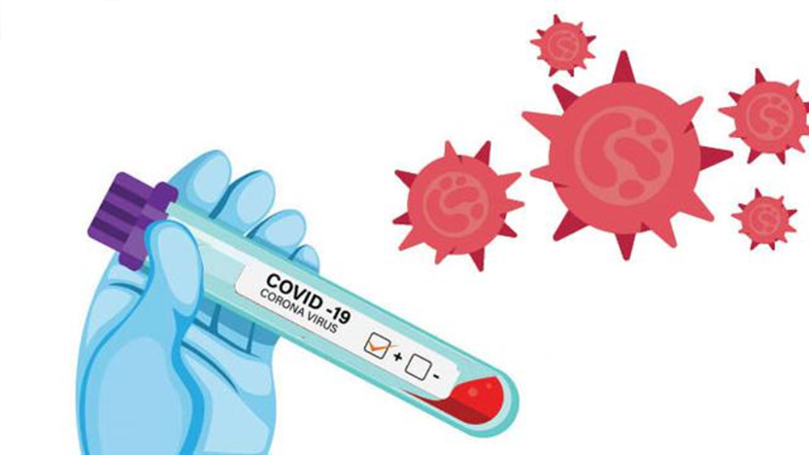



Dampak Pandemi COVID-19 (2) Koreksi Pertumbuhan Ekonomi akan Menimbulkan Peningkatan Pengangguran dan Kemiskinan
Pertumbuhan Ekonomi
Pemutusan Hubungan Kerja & Pengangguran
Masyarakat Miskin
Sumber: KEM PPKF 2021
PROYEKSI PERTUMBUHAN EKONOMI INDONESIA 2020
POTENSI DAMPAK SOSIAL PENURUNAN PERTUMBUHAN (juta orang)
Skenario | Kemiskinan | Pengangguran
Berat | + 1,89 | + 2,92
Sangat Berat | + 4,86 | + 5,23
Sebelum COVID-19
Sesudah COVID-19
5,3%
2,3%
-0,4%
(APBN 2020)
Skenario
Berat
Skenario
Sangat Berat
Eskalasi COVID-19 dan perlambatan ekonomi yang tajam harus dimitigasi dampaknya pada kesejahteraan masyarakat – melalui kebijakan extraordinary
Dengan berbagai langkah extraordinary, Pemerintah berupaya menjaga agar pertumbuhan dan dampak kesejahteraan tidak menuju skenario sangat berat

Slide 5

Kebijakan Fiskal (1) : Respon Awal
Pemerintah memberikan paket stimulus 1 dan 2 untuk menjaga daya beli masyarakat, kemudahan ekspor-impor, dan memperkuat perekonomian
STIMULUS 1:
Belanja untuk memperkuat perekonomian
STIMULUS 2:
Menjaga daya beli dan kemudahan ekspor-impor
PPh 21pekerja sektor industri pengolahan ditanggung Pemerintah
Pembebasan PPh 22 Impor 19 sektor tertentu
Pengurangan PPh 25 sbsr 30% kepada 19 sektor tertentu
Restitusi PPN dipercepat bagi 19 sektor tertentu
Penyederhanaan, pengurangan jumlah Larangan & Pembatasan, serta percepatan layanan ekspor-impor
i
Percepatan belanja dan kebijakan mendorong padat karya: Percepatan pencairan belanja modal dan pencairan belanja bantuan sosial.
Stimulus belanja: Perluasan kartu sembako dan insentif sektor pariwisata

Slide 6




Kebijakan Fiskal (2) : UU No.2 Tahun 2020
Pandemi COVID-19 semakin meluas, sehingga diperlukan langkah-langkah yang cepat, luar biasa, dan terkoordinasi melalui penetapan UU No. 2 Tahun 2020
Gangguan Kesehatan
dan Ancaman Jiwa
RESPON PEMERINTAH DALAM MENGHADAPI ANCAMAN PANDEMI COVID-19
PERPPU 1/2020 yang telah disahkan menjadi UU No. 2/2020
Penyesuaian batasan defisit APBN
Penggunaan sumber pendanaan alternatif anggaran
Penyesuaian mandatory spending, pergeseran dan refocusing anggaran pusat dan daerah
Program penerbitan SBN dan pinjaman dalam rangka pembiayaan tambahan defisit
Insentif dan fasilitas perpajakan
Pelaksanaan Program Pemulihan Ekonomi Nasional.
Realokasi dan Refocussing APBN PERPRES 54/2020
Fokus terhadap anggaran tambahan untuk (1) kesehatan dalam rangka penanganan pasien COVID-19, (2) jaringan penanganan sosial, dan (3) dukungan terhadap dunia usaha, khususnya UMKM
Mengurangi anggaran belanja bukan prioritas dalam masa COVID-19 (misal. Perjalanan dinas)
Program Pemulihan Ekonomi Nasional PP 23/2020
Menjaga keberlangsungan UMKM
Mendukung kegiatan perbankan dalam penyaluran kredit terhadap UMKM
Melindungi stabilitas sistem keuangan
12

Slide 7



Kebijakan Fiskal (3) : Refocusing dan Realokasi APBN
APBN difokuskan untuk penanganan kesehatan, bantuan sosial, dan pemulihan ekonomi
Pendapatan Negara | Tumbuh -10% | Penerimaan Perpajakan tumbuh -5,4% akibat pelemahan ekonomi dan dukungan insentif perpajakan Penerimaan PNBP tumbuh -26,9% akibat jatuhnya harga komoditas dan insentif penurunan harga gas industri
Belanja Negara | 255,1 T melalui realokasi belanja dan tambahan belanja Covid-19 | Penghematan belanja K/L 95,7 T, a.l.: Pemotongan belanja barang 52 T (a.l. Perjadin, paket meeting) Pemotongan belanja modal 42,6 T Penurunan anggaran Transfer ke Daerah dan Dana Desa 94,22 T Penguatan belanja penanganan Covid-19 (kesehatan, bansos)
Defisit | 5,07% | Pembiayaan anggaran untuk pemulihan ekonomi
DBH turun 27,8 T | Mengikuti penurunan penerimaan negara
DAU turun 42,7 T | Penghematan 10%
DAK Fisik turun 18 T | Pemotongan 25%
DAK NF turun 1,5 T | Penghematan alamiah
Otsus dan DIY turun 1,9 T | Penyesuaian dengan pagu DAU
Dana Desa turun 0,8 T | Penghematan alamiah
Sumber : Kemenkeu

Slide 8
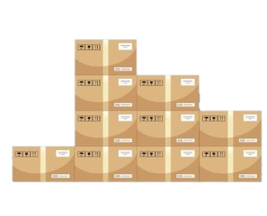


Kebijakan Fiskal (4) : Penyesuaian APBD
Kemenkeu bersama Kemendagri mengeluarkan SKB untuk mewajibkan seluruh Pemda melakukan penghematan belanja barang/jasa, belanja modal, serta normalisasi belanja pegawai dan merealokasi hasilnya untuk penanganan dampak COVID-19
Total belanja APBD di 477 daerah yang direalokasi dan refocusing sebesar Rp71,72 T dan digunakan untuk:
(Rp Miliar)
Deskripsi | Sebelum | Sesudah | % Penyesuaian
Pendapatan | 1,250.29 | 1,051.15 | -15.93%
- PAD | 331.39 | 235.71 | -28.87%
- TKDD | 782.40 | 695.84 | -11.06%
- Lainnya | 136.50 | 119.60 | -12.38%
Belanja | 1,298.26 | 1,070.27 | -17.56%
- Belanja Pegawai | 426.77 | 403.56 | -5.44%
- Belanja Barang/Jasa | 318.41 | 207.54 | -34.82%
- Belanja Modal | 235.66 | 124.18 | -47.31%
- Belanja Lainnya | 317.42 | 335.00 | 5.54%
Rp30,62 T
Rp22,56 T
Rp18,54 T
Kesehatan
(COVID-19)
Jaring Pengaman Sosial
Penanganan Dampak Ekonomi
Secara nasional, pendapatan daerah turun 15,94%, termasuk penurunan PAD yg cukup dalam 28,87%, khususnya di Jawa-Bali dengan tingkat pandemi tinggi.
Pada sisi belanja, terdapat penurunan 17,56%. Penurunan tertinggi pada belanja barang/jasa dan modal, mencapai 34,82% dan 47,31% untuk direalokasi bagi penanganan COVID-19
Sumber : DJPK, 16 Juni 2020

Slide 9
Pemulihan Ekonomi Nasional (1)
Modalitas PEN
Pemulihan Ekonomi Nasional (PEN) merupakan rangkaian kegiatan untuk mempercepat penanganan pandemic COVID-19 yang membahayakan stabilitas nasional
PP 23/2020
PP 23/2020
Program PEN bertujuan melindungi, mempertahankan, dan meningkatkan kemampuan ekonomi Pelaku Usaha dalam menjalankan usahanya
Penyertaan Modal Pemerintah
Penempatan Dana Pemerintah
Investasi
Pemerintah
Belanja Negara
Prinsip PEN
Penjaminan
Asas keadilan sosial
Sebesar-besarnya kemakmuran rakyat
Mendukung Pelaku Usaha
Menerapkan kaidah kebijakan: kehati-hatian, tata kelola yang baik, transparan, akseleratif, adil, dan akuntabel
Tidak menimbulkan moral hazard
Pembagian biaya dan risiko antar pemangku kepentingan sesuai tugas dan kewenangan masing-masing
Melalui BUMN yang ditunjuk
Dilakukan langsung oleh Pemerintah dan/atau melalui lembaga keuangan, manajer investasi, dan/atau lembaga lain yang ditunjuk
Skema penjaminan dapat dijalankan langsung oleh Pemerintah dan/atau melalui satu atau beberapa badan usaha penjaminan yang ditunjuk
Kebijakan belanja countercyclical untuk menjaga endurance perekonomian terhadap dampak COVID-19

Slide 10


Pemulihan Ekonomi Nasional (2)
Supply Side
Demand Side
Menjaga Konsumsi
Program Subsidi Bunga untuk Ultra Mikro dan UMKM
Subsidi dan Bansos
Tambahan stimulus konsumsi
Insentif Perpajakan utamanya untuk PPh dan PPN
Mendukung Ekspor - Impor
Penempatan Dana untuk mendukung Restrukturisasi Kredit/Pembiayaan
Insentif pajak
Insentif kepabeanan dan cukai
Percepatan proses ekspor-impor untuk Reputable Traders.
Peningkatan & percepatan layanan ekspor-impor
Penjaminan Kredit Modal Kerja UMKM & Padat Karya
Dukungan kepada BUMN terdampak
Mendukung Dunia Usaha dan Mempertahankan Investasi
Dukungan kepada Pemda
PMN ke PNM untuk UMi dan Mekaar
Subsidi bunga Ultra Mikro dan UMKM
Pelonggaran persyaratan kredit UMKM
Penjaminan kredit modal kerja
Dukungan Sektoral

Slide 11




Kebijakan Penanganan COVID-19 Untuk menangani kesehatan, perlindungan sosial, dan dukungan UMKM, dunia usaha, dan Pemda
Kesehatan
Perlindungan Sosial
Insentif Usaha
Belanja Penanganan Covid-19
Insentif Tenaga Medis
Santunan Kematian
Bantuan Iuran JKN
Gugus Tugas Covid-19
Insentif perpajakan di Bidang Kesehatan
PKH
Sembako
Bansos Jabodetabek
Bansos Non-Jabodetabek
Pra Kerja
Diskon Listrik
Logistik / Pangan / Sembako
BLT Dana Desa
PPh 21 DTP
Pembebasan PPh 22 Impor
Pengurangan Angsuran PPh 25
Pengembalian Pendahuluan PPN
Penurunan Tarif PPh Badan
Stimulus Lainnya
KEBIJAKAN PENANGANAN COVID-19
UMKM
Pembiayaan Korporasi
Sektoral K/L & Pemda
Subsidi bunga
Penempatan Dana untuk Restru
Belanja IJP
Penjaminan untuk Modal Kerja (Stop Loss)
PPh Final UMKM DTP
Pembiayaan Investasi kepada Koperasi melalui LPDB KUMKM
Penempatan Dana untuk Restru Padat Karya
Belanja IJP Padat Karya
Penjaminan untuk Modal Kerja (Stop Loss) Padat Karya
PMN
Talangan untuk Modal Kerja
Program Padat Karya K/L
Insentif Perumahan
Pariwisata
DID Pemulihan Ekonomi
Cadangan DAK Fisik
Fasilitas Pinjaman Daerah
Cadangan Perluasan

Slide 12


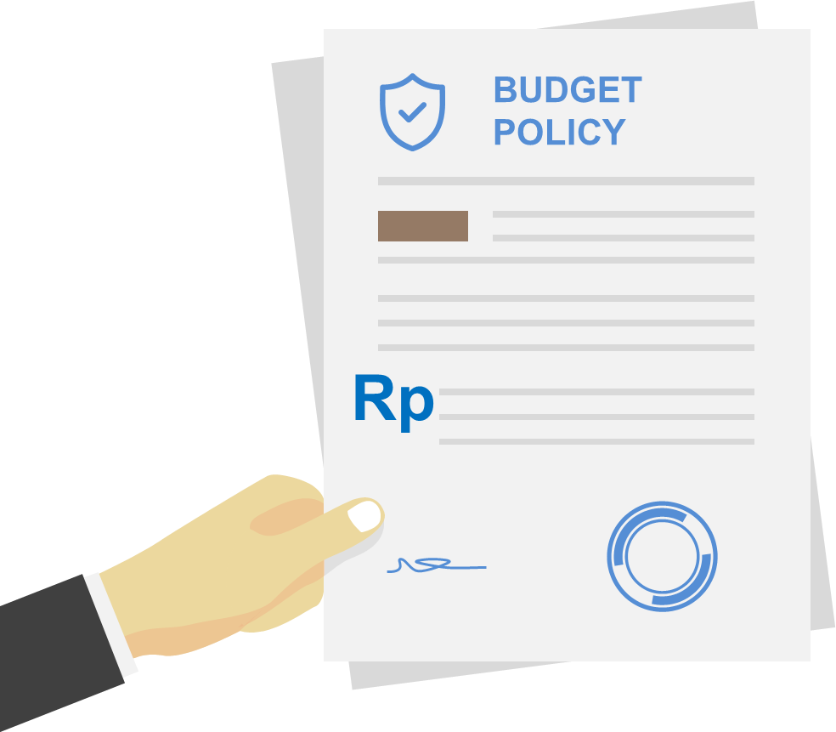
Dukungan kepada Pemerintah Daerah
Penggunaan cadangan Dana Alokasi Khusus Fisik sebesar untuk program pembangunan fisik (al. perumahan dan permukiman, serta pertanian) dengan kriteria kegiatan:
Bersifat padat karya, menggunakan material dan tenaga kerja lokal,
Daya dukung tinggi terhadap perekonomian daerah,
Dapat diselesaikan dalam waktu cepat (3-5 bulan).
Penyiapan tambahan dukungan berupa Dana Insentif Daerah dengan tujuan:
Mengurangi jumlah paparan Covid-19 secara nasional.
Mendukung daerah kategori hijau agar dapat mempertahankan posisinya sebagai zona hijau.
Untuk mendorong daerah yang zona merah agar menjadi zona hijau.
Mendukung daerah dalam upaya mempercepat pemulihan ekonomi
Mendorong inovasi daerah dalam penerapan protokol Covid 19
Penyediaan fasilitas pinjaman ke Daerah, dengan tujuan:
Menciptakan alternatif sumber pendanaan bagi Pemda melalui pinjaman daerah.
Mendukung upaya pemda untuk mempercepat proses pemulihan ekonomi di daerah pasca Covid-19.

Slide 13










Kebijakan Fiskal 2021: Transisi Menuju Normal Pasca Pandemi COVID-19
TEMA
KEBIJAKAN
FISKAL
TEMA KEBIJAKAN FISKAL
Percepatan Pemulihan Sosial - Ekonomi dan Penguatan Reformasi untuk Keluar dari Middle Income Trap
REFORMASI PENDAPATAN
RECOVERY DAN REFORMASI BELANJA
1
1
Reformasi Kesehatan: pemulihan dan penguatan sistem kesehatan & health security preparedness
Reformasi Pendapatan: mendukung pemulihan dunia usaha dan optimalisasi melalui inovasi kebijakan
2
Reformasi Program Perlindungan Sosial: pemulihan dan penguatan program bansos dan pengalihan subsidi
2
Reformasi PNBP: kebijakan dan pengelolaan PNBP yang antisipatif terhadap volatilitas dan risiko, dan memberikan manfaat jangka panjang.
3
Reformasi Pendidikan: peningkatan kualitas SDM, ICT, Litbang dan infrastruktur Pendidikan menuju industry 4.0 (knowledge economy)
3
4
Reformasi TKDD: Quality control TKDD, mendorong
Pemda dalam pemulihan ekonomi, kesehatan, dan pendidikan
Dukungan Industri: mitigasi dampak untuk percepatan pemulihan ekonomi dan restrukturisasi transformasi ekonomi
5
Reformasi Belanja: Fokus program prioritas (zero based), berorientasi hasil (result based), efisiensi dan antisipatif (automatic stabilizer)

Slide 14


Penutup
Berbagai upaya telah dilakukan oleh Pemerintah untuk menjaga kesehatan masyarakat dan melindungi perekonomian dan stabilitas keuangan negara.
Dalam prosesnya, terjadi perubahan yang dinamis, sehingga membutuhkan penyesuaian kebijakan fiskal.
Hal tersebut tidak dapat semata-mata disebut sebagai “bongkar-pasang” namun merupakan respon kebijakan sesuai dengan re-assessment dan evaluasi.
“Mari turut mendukung serta memberi masukan yang konstruktif untuk bersama-sama bangkit dari resesi akibat pandemi ini”

Slide 15
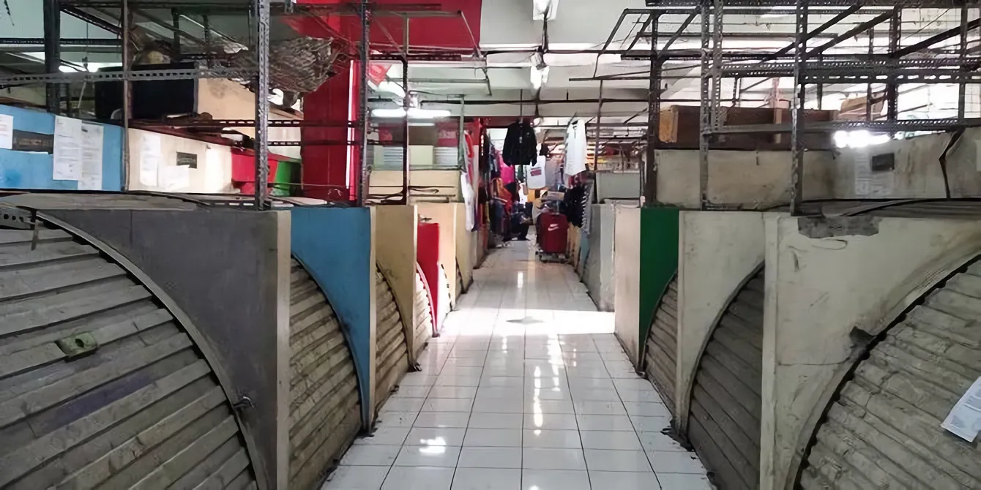






Terima Kasih
1500420
ditjenpk
@DitjenPK
direktorat jenderal perimbangan keuangan

